Slide 1

Tuần 28
Bài đọc 2: Bài ca Trái Đất
TIẾNG VIỆT 5
Tập 2

Slide 2



Slide 3

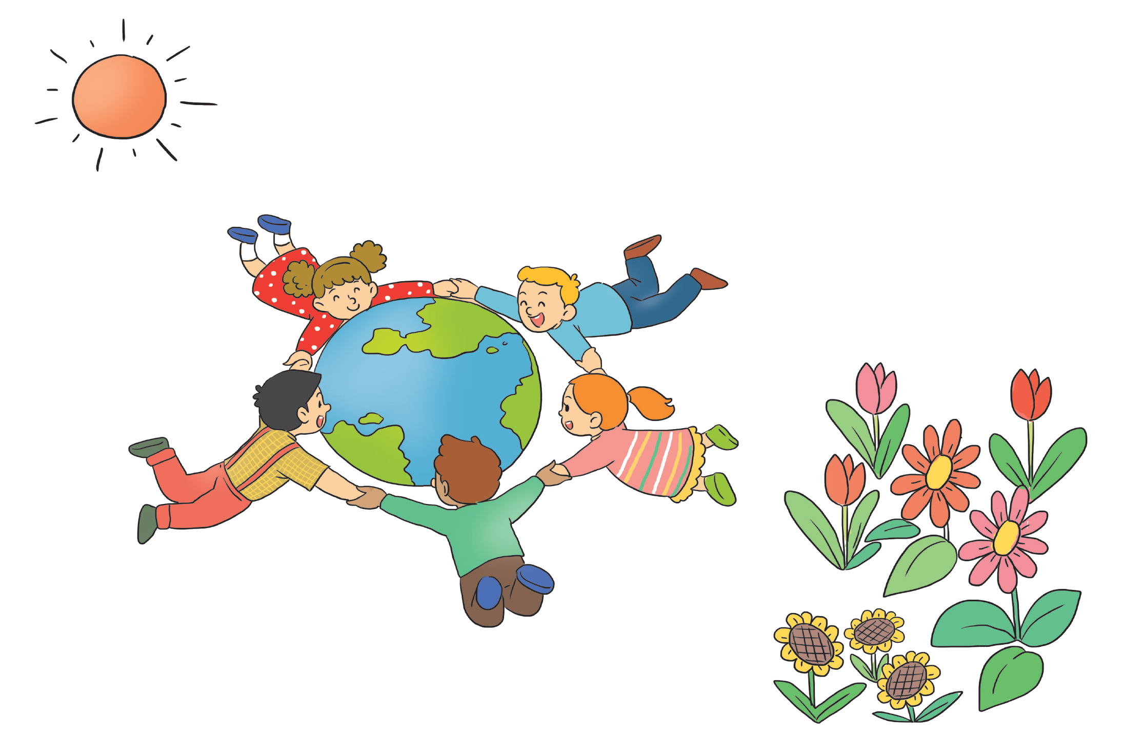
Các em hãy làm việc nhóm đôi và thảo luận: Bức tranh vẽ cảnh gì? Cảnh đó có ý nghĩa gì?

Slide 4

GỢI Ý TRẢ LỜI
Bức tranh vẽ những bạn nhỏ có màu da khác nhau nắm tay nhau xung quanh quả địa cầu thể hiện tình yêu Trái Đất, đoàn kết, cùng nhau bảo vệ Trái Đất. Những bông hoa đẹp có màu sắc khác nhau dưới ánh Mặt Trời, thể hiện những vẻ đẹp đa dạng.

Slide 5


Slide 6

01
ĐỌC THÀNH TIẾNG

Slide 7




Đọc toàn bài thơ với giọng vui tươi, hứng khởi và thể hiện được tình cảm yêu mến.
Ngắt nghỉ hơi ở cuối các dòng thơ để liền mạch và không bị ngắt quãng.
Nhấn giọng và gây ấn tượng ở những từ ngữ quan trọng.
GIỌNG ĐỌC TRONG BÀI

Slide 8
LUYỆN ĐỌC MỘT SỐ TỪ KHÓ
vờn sóng biển
thắm sắc
cười ran
trời xanh
trái đất quay
bạn trẻ năm châu
đẫm hương thơm

Slide 9

Một số câu thể hiện cảm xúc, suy nghĩ của nhân vật
Trái đất này là của chúng mình
Quả bóng xanh bay giữa trời xanh
Bồ câu ơi, tiếng chim gù thương mến
Hải âu ơi, cánh chim vờn sóng biển
Cùng bay nào, cho Trái Đất quay!
Cùng bay nào, cho Trái Đất quay!...

Slide 10


- Đọc nhấn giọng vào những hình ảnh thơ lặp lại, thể hiện mong ước của các bạn nhỏ về một thế giới hoà bình, đoàn kết:
Bồ câu ơi, tiếng chim gù thương mến
Hải âu ơi, cánh chim vờn sóng biển
Màu hoa nào cũng quý, cũng thơm
Màu hoa nào cũng quý, cũng thơm
CHÚ Ý

Slide 11
02
ĐỌC HIỂU

Slide 12
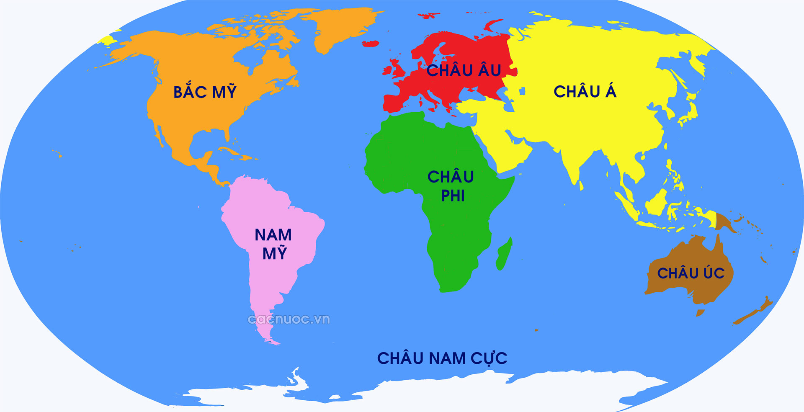
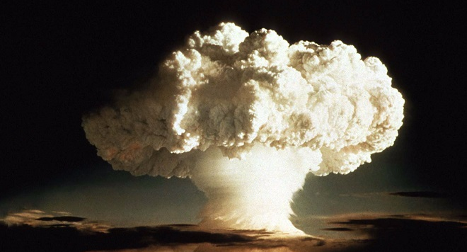
GIẢI NGHĨA TỪ KHÓ
Năm châu: châu Á, châu Âu, châu Phi, châu Mỹ, châu Đại Dương.
Khói hình nấm: cột khói giống hình cây nấm khổng lồ, sinh ra sau vụ nổ bom H, bom A.

Slide 13
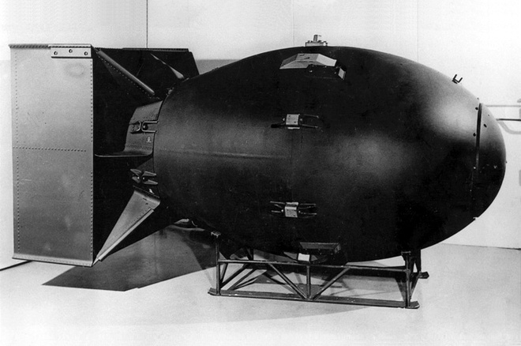
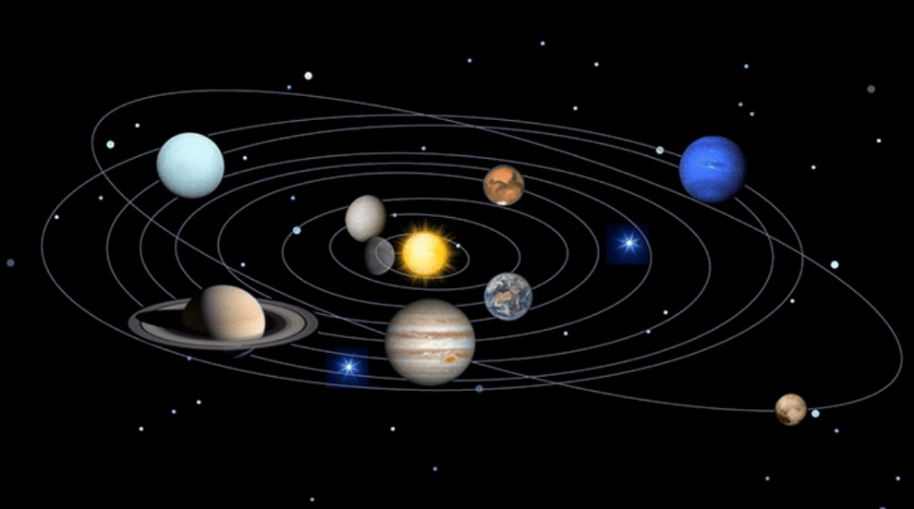
GIẢI NGHĨA TỪ KHÓ
Bom H, bom A: thường gọi là bom khinh khí, bom nguyên tử có sức sát thương và phá hoại lớn gấp nhiều lần bom thông thường.
Hành tinh: thiên thể không tự phát ra ánh sáng, quay xung quanh Mặt Trời hoặc một ngôi sao.

Slide 14



HOẠT ĐỘNG NHÓM
Các em hãy đọc thầm lại bài đọc và thảo luận với bạn theo nhóm để trả lời từng
câu hỏi cho sẵn dưới đây:

Slide 15

CÂU HỎI ĐƯA RA
Câu 1: Qua những hình ảnh ở khổ thơ 1, em hình dung Trái Đất đẹp như thế nào?
Câu 2: Tìm những hình ảnh ở khổ thơ 2 khẳng định sự bình đẳng và tình hữu nghị giữa các dân tộc.
Câu 3: Em hiểu khổ thơ cuối bài muốn nói điều gì?
Câu 4: Chủ đề của bài thơ là gì?

Slide 16

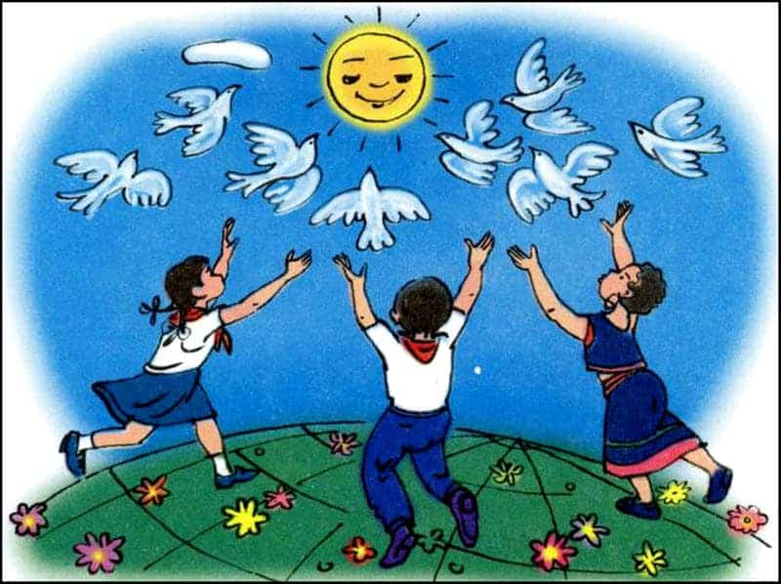
Câu 1: Qua những hình ảnh ở khổ thơ 1, em hình dung Trái Đất đẹp như thế nào?
Trái Đất giống như quả bóng xanh bay giữa trời xanh, có tiếng chim bồ câu và những cánh chim hải âu vờn trên sóng biển.

Slide 17


RÚT RA Ý ĐOẠN 1
Từ đầu đến “cho Trái Đất quay!”: Niềm vui của các bạn nhỏ được sống trong một thế giới đầy tươi đẹp.

Slide 18
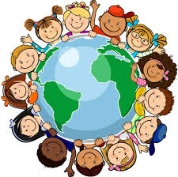
Câu 2: Tìm những hình ảnh ở khổ thơ 2 khẳng định sự bình đẳng và tình hữu nghị giữa các dân tộc.
“Vàng, trắng, đen,… dù da khác màu” đều “là nụ, là hoa của đất”; “Màu hoa nào cũng quý, cũng thơm!”
Ý nói: Các dân tộc dù khác nhau màu da, tiếng nói nhưng đều bình đẳng, đáng quý, đáng yêu.

Slide 19


RÚT RA Ý ĐOẠN 2
Tiếp theo đến “cũng quý, cũng thơm!”: Quyền sống bình đẳng giữa các dân tộc, quốc gia.

Slide 20



Câu 3: Em hiểu khổ thơ cuối bài muốn nói điều gì?
Khẳng định bom nguyên tử, hạt nhân là tai họa cho mọi người và cho Trái Đất. Hãy chống lại chiến tranh để giữ cho Trái Đất bình yên, tươi đẹp mãi. Đó là trách nhiệm của tất cả chúng ta.

Slide 21



RÚT RA Ý ĐOẠN 3:
Phần còn lại: Khẳng định Trái Đất là của tất cả chúng ta, vì vậy hãy giữ bình yên cho Trái Đất.

Slide 22

Câu 4: Chủ đề của bài thơ là gì?
Chủ đề của bài thơ là ca ngợi hòa bình, hữu nghị, kêu gọi mọi người đoàn kết chống chiến tranh, bảo vệ cuộc sống bình yên trên Trái Đất.

Slide 23
03
ĐỌC NÂNG CAO

Slide 24

Xác định giọng đọc đoạn 2
Giọng đọc trong trẻo, tươi vui, hồn nhiên.
Nhấn giọng ở những từ ngữ miêu tả đặc điểm của các sự vật, ca ngợi hoà bình, phản đối chiến tranh.
Nhấn giọng ở những từ ngữ thể hiện tình cảm, cảm xúc và hoạt động của nhân vật,…

Slide 25


Slide 26













TRÒ CHƠI
TƯỚI HOA TRONG CHẬU

Slide 27
TƯỚI HOA TRONG CHẬU
Hướng dẫn chơi game
Mỗi chậu hoa tương ứng với 1 câu hỏi.
GV click vào chậu hoa để hiển thị câu hỏi tương ứng.
Click vào ô đáp án để chọn đáp án đúng.
Sau khi chọn đáp án đúng, GV click vào mũi tên "Quay về" để về màn hình chọn chậu hoa.
Click vào màn hình để chậu hoa biến mất.
Click vào chậu hoa tiếp theo để tiếp tục trò chơi.

Slide 28










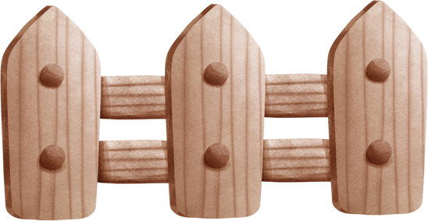


Slide 29


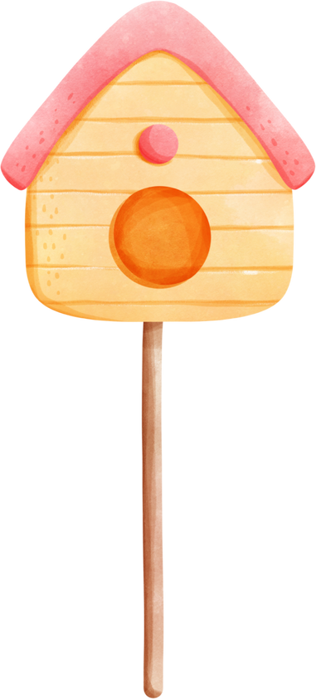

Câu 1: Những hình ảnh nào xuất hiện ở khổ thơ đầu tiên trong bài Bài ca Trái Đất?
A. Quả bóng xanh, trời xanh, bồ câu, hải âu, sóng biển.
B. Năm châu, nụ hoa,
bông hoa, nắng vàng.
C. Khói hình nấm, bom H,
bom A, hành tinh.
D. Mặt trời, học sinh,
quả bóng xanh, sóng biển.

Slide 30
Câu 2: Năm châu bao gồm những châu lục nào?
A. Châu nhất, châu nhị, châu tam, châu tứ, châu ngũ.
B. Châu Á, châu Âu, châu Mĩ, châu Phi, châu Đại Dương.
C. Châu một, châu hai, châu ba, châu bốn, châu năm.
D. Châu Á, châu Âu, châu Mĩ, châu Phi, châu ngũ.

Slide 31
Câu 3: Những màu da nào được nhắc đến trong khổ thơ
thứ hai của bài thơ?
A. Vàng.
B. Trắng.
C. Đen.
D. Cả ba màu da: vàng, trắng, đen.

Slide 32
Câu 4: Em hiểu câu thơ sau có nghĩa là gì?: “Màu hoa nào cũng quý, cũng thơm!/ Màu hoa nào cũng quý, cũng thơm!”
A. Mỗi loài hoa đều có vẻ đẹp riêng nhưng loài hoa nào cũng quý cũng thơm.
B. Hoa là sự vật thơm nhất, quý nhất và đẹp nhất trên đời này.
C. Mỗi loài hoa đều có vẻ đẹp riêng nhưng hoa nào cũng quý, thơm như mọi trẻ em trên thế giới dù khác màu da nhưng đều bình đẳng, đáng quý.
D. Trẻ em quý, đẹp
và thơm như hoa.

Slide 33
Câu 5: Những điều gì sẽ gây nguy hiểm cho Trái Đất?
Chọn ý đúng nhất:
A. Khói hình nấm,
bom H.
B. Bom H, khói hình nấm.
C. Bom A, bom H, khói hình nấm.
D. Không có điều gì làm Trái Đất nguy hiểm cả.

Slide 34


Slide 35




Đọc lại bài Bài ca Trái Đất, hiểu ý nghĩa bài đọc.
CỦNG CỐ DẶN DÒ
Đọc trước bài Luyện từ và câu: Liên kết câu bằng cách lặp từ ngữ

Slide 36



Slide 37


